Slide 1
문제해결과 SW프로그래밍
1585063 박효선

Slide 2
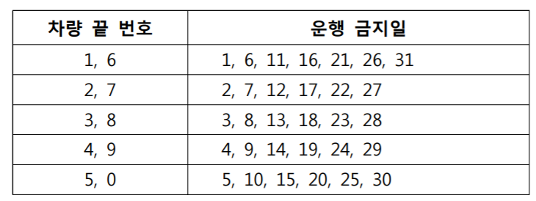
문제규칙
그룹1
그룹2
그룹3
그룹4
그룹5
차량 끝 번호 규칙
0에서부터 9까지 숫자를 5개 그룹으로 나누었다. 같은 그룹에 있는 차량 끝 번호는 차이가 5만큼 난다.
2. 운행금지일 규칙
차량끝번호와 운행금지일 끝번호가 같은 그룹에 운행금지일을 할당한다.
따라서 같은 그룹내의 운행금지일의 끝자리 숫자도 차이가 5만큼 난다.
3. 전체규칙
차량끝번호와 운행금지일 끝번호가 (절대값) 차이가 0이면(같으면) 운행을 금지한다.
차량끝번호와 운행금지일 끝번호가 (절대값) 차이가 5이면 운행을 금지한다.
그렇지 않으면, 운행이 가능하다.

Slide 3
순서도
시작
INPUT
date=날짜번호 입력
carnum=차량번호 입력
end_date= 날짜번호 마지막 숫자
end_car= 차량번호의 마지막 숫자
end_date와 end_car 절대값 차이가
0또는 5인가?
NO
YES
PRINT end_date, carnum, 운행할 수 없음
PRINT
end_date, carnum, 운행할 수 있음
종료
종료

Slide 4
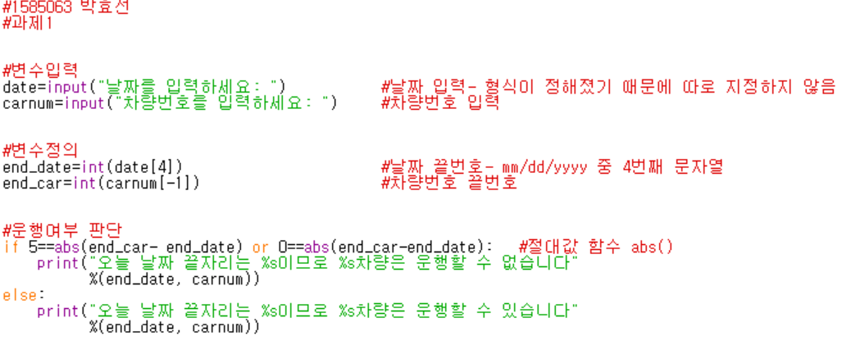
소스코드

Slide 5
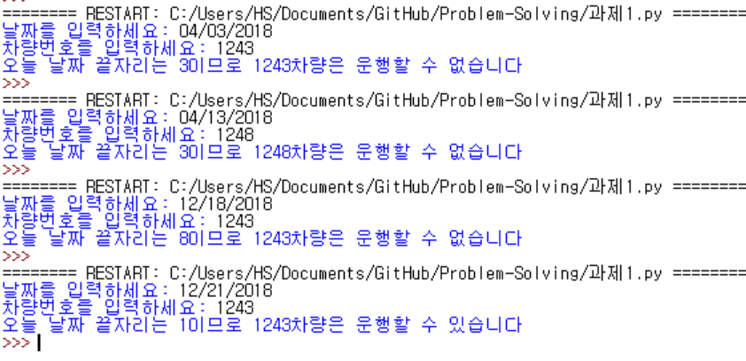
실행결과

